Slide 1
بسم الله الرحمن الرحيم اهلا و سهلا

Slide 2
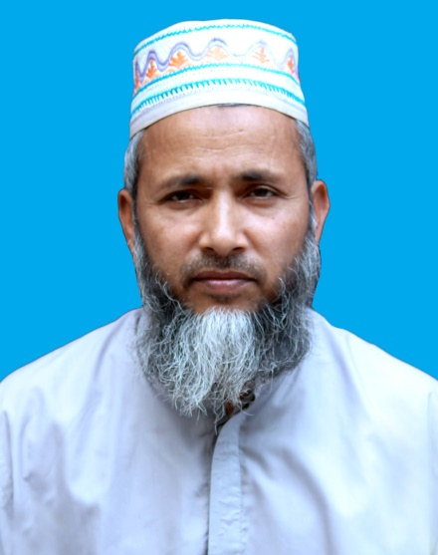
معرفة المدرس
محمد زكريا
ريئس المدرس
موطفى اسلام داخل مدرسة
تيتاش كوملا
E-mail-inzakaria74@gmail.com

Slide 3
تعارف الدرس
কুরআন মজিদ
দাখিল নবম শ্রেনী
সুরা বাকারা
৩৪ রুকু
তারিখ-০৭/১১/২০২০

Slide 4
আয়াতের অর্থ বলতে পারবে , আল্লাহর পরিচয় সম্পর্কে ব্যাখ্যা করতে পারবে , আয়াতের ব্যাখ্যা করতে পারবে.
শিখনফল / المعلمات

Slide 5
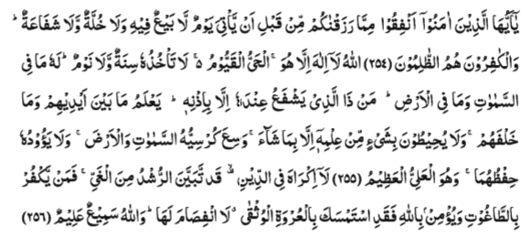

Slide 6
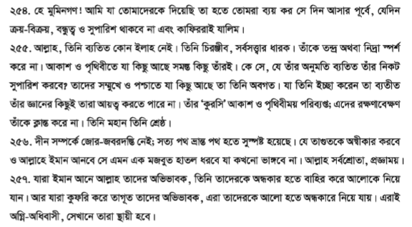

Slide 10
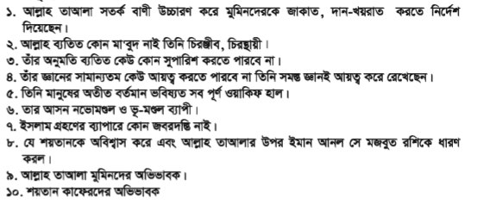

Slide 11
দিলীয় কাজ
আল্লাহর পরিচয় সম্পুর্কে ৫টি বাক্য লিখ ।

Slide 12
مع السلام

